Slide 1
项目八 制作数码管PCB元件库
霍山县高级职业中学
Huo shan county senior vocational middle school
《电子EDA技术》

Slide 2
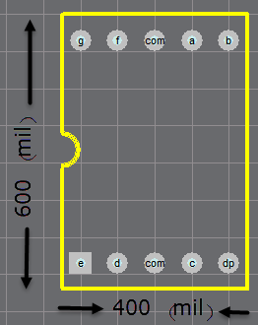
项目引入
前面在设计PCB的时候，使用的都是DXP 2004自带的元器件封装。但随着电子技术的不断发展，新封装元件和非标准封装元件将不断涌现， Protel DXP的 PCB封装库中不可能包含所有元件的引脚封装，更不可能包含最新元件或非标准封装元件的引脚封装，为了制作含有这些元件的PCB板，必须自制PCB元件的引脚封装。
如右图所示是数码管的PCB封装元件库，本项目我们将通过学习它的设计来掌握DXP 2004设计元件封装的技巧。

Slide 3
项目目标
1．熟悉元器件封装库编辑器；
2．能制作PCB元件库；
3．能调用PCB元件库；
4．能根据实物尺寸合理选择焊盘与过孔的大小
通过本项目的学习，希望同学们能掌握以下技能：

Slide 4
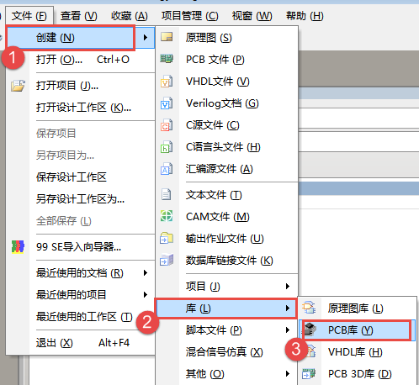
新建PCB元器件封装库文件
1. 新建库文件
执行【文件】/【创建】/【库】/【PCB库】
2. 保存库文件
执行【文件】/【另存为】可以保存元件库

Slide 5
PCB元件库编辑器界面介绍
1. 主菜单
2. 元器件编辑界面

Slide 6
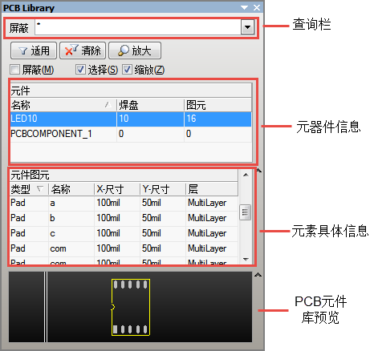
PCB元件库编辑器界面介绍
3. 主工具栏
4. 绘图工具
5. 元器件封装库管理器
元器件封装库的界面如右图所示。

Slide 7
创建PCB元件库的方法
第一种是利用向导的方法制作，该方法操作较为简单，适合于外形和管脚排列比较规范的元件；
第二种是采用手工绘制的方法，该方法操作较为复杂，但能制作外形和管脚排列较为复杂的元件封装；
第三种方法对封装库中原有的引脚封装进行编辑修改，使其符合实际的需要，该方法适合于所需引脚封装和原封装库中已有的引脚封装差别不大的情况，如三极管、二极管的封装改进等。

Slide 8
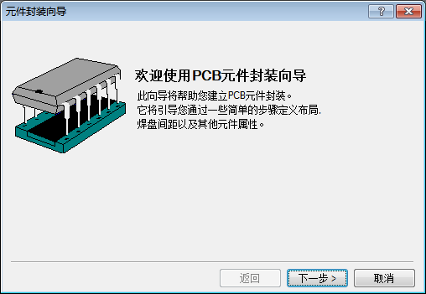
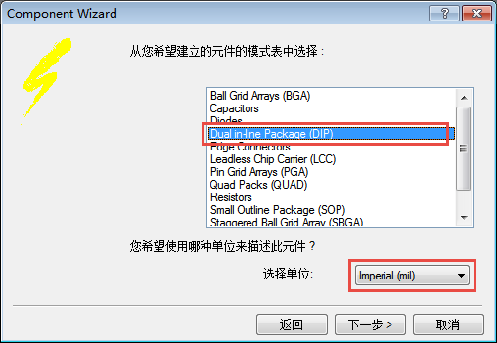
制作数码管PCB元件库
步骤一 利用向导工具绘制PCB元器件库
1. 执行命令【工具】/【新元件】，启动向导工具生成元件库。
选择DIP（双列直插型）

Slide 9
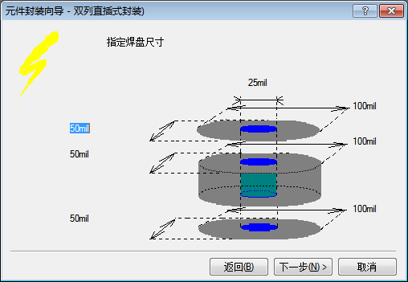
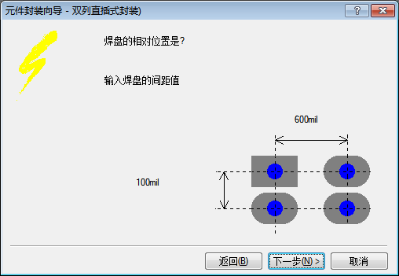
制作数码管PCB元件库
设置过孔直径25mil，焊盘直径50mil。
设置同一列焊盘100mil，两列焊盘之间600mil。

Slide 10
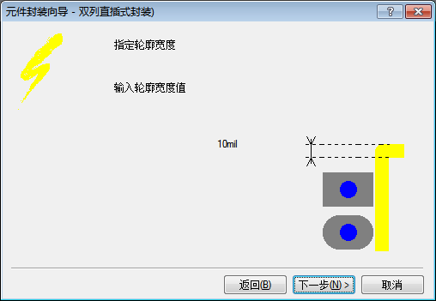
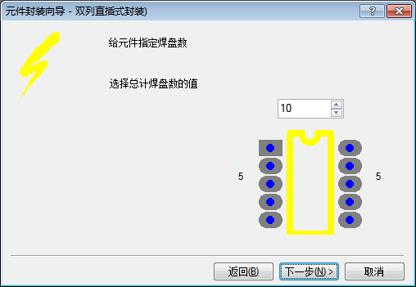
制作数码管PCB元件库
使用默认值
选择10个引脚

Slide 11
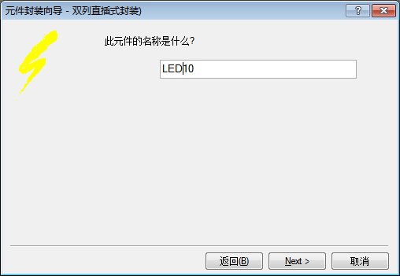
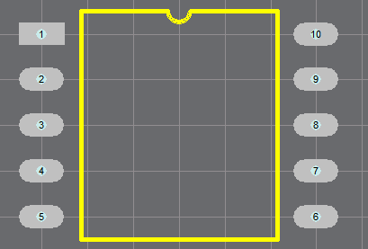
制作数码管PCB元件库
重命名元件
生成的元件库图

Slide 12
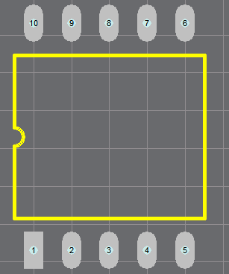
制作数码管PCB元件库
2. 旋转。
选择整个元件，执行【编辑】/【移动】/【旋转对象】，输入90°。

Slide 13
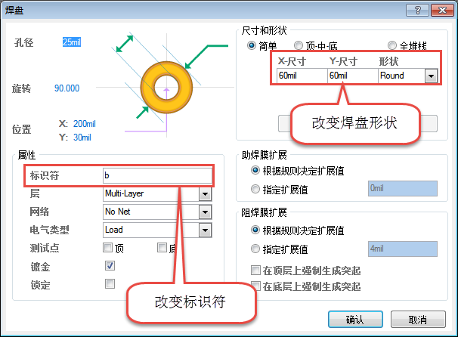
制作数码管PCB元件库
3. 修改引脚焊盘名称。

Slide 14
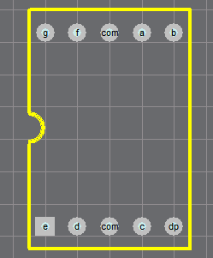
制作数码管PCB元件库
4. 修改引脚焊盘名称。
根据数码管封装库图，用绘图工具栏工具修改外轮廓。修改后的数码管封装元件库如右图所示。

Slide 15
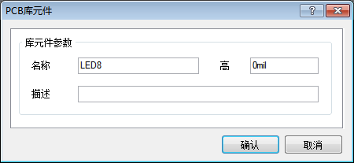
制作数码管PCB元件库
步骤二 手工绘制
1. 新建PCB元件库文件。
2. PCB元件库重命名。
执行【工具】/【元件属性】，将PCB元件库重命名为LED8。

Slide 16
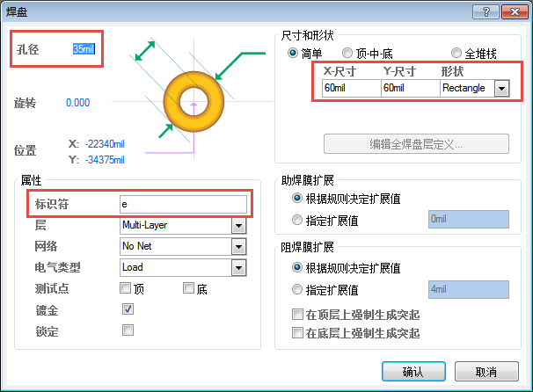
制作数码管PCB元件库
3. 放置焊盘。
单击 按钮，为元件库添加焊盘，双击修改焊盘属性。按图修改：过孔直径为35mil，焊盘直径为60mil，形状第1脚“e”选择方形，其余选择圆形。

Slide 17
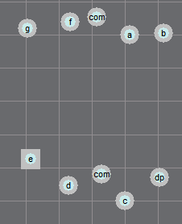
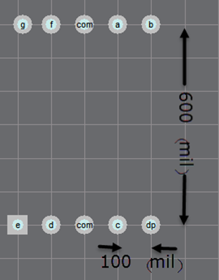
制作数码管PCB元件库
4. 调整焊盘位置。
设置焊盘间距离，这里同一行焊盘之间的距离设置为100mil，两行焊盘之间的距离设置为600mil，下图是设置前后的焊盘位置图。

Slide 18
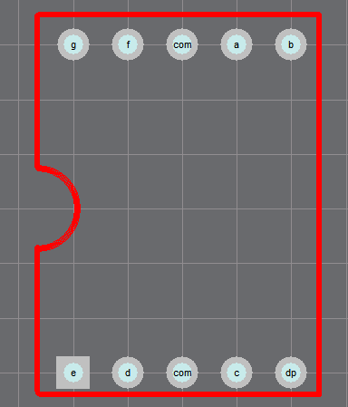
制作数码管PCB元件库
5. 绘制元件库外廓线。

Slide 19
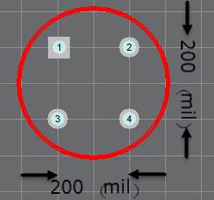
思考练习题
1．请简述制作PCB元件库的基本过程。
2．绘制元件库外廓线的时候，如果选择的是Top Layer层，效果会有什么不一样？为什么？
3．PCB元件库编辑器操作界面与原理图元件库操作界面有哪些不同？
4．制作下图所示的PCB元件库，孔径为40mil。

Slide 20
谢 谢 ！

